Slide 1

Energetska učinkovitost i obnovljivi izvori energije u zgradarstvu
Nastavnik-ica: Hrvoje Mostečak, dipl.ing.građ.

Slide 2


Ova nastavna tema je nastala kao rezultat izrade priručnika za potrebe fakultativnog predmeta Zelena gradnja koji se izvodi u Graditeljskoj tehničkoj školi Zagreb u okviru GREENCO projekta.

Slide 3
Nakon što proučite ovu prezentaciju moći ćete:
1. razumijeti osnovna načela energetske učinkovitosti u zgradarstvu
2. definirati osnovne pojmove obnovljivih i neobnovljivih izvora energije
3. istražiti prednosti i mane obnovljivih izvora energije

Slide 4
UVOD
Problem energetske učinkovitosti je jedan od važnijih ciljeva Europske komisije jer je cilj Europe postići da zgrade do 2050. godine budu energetski učinkovite te da koriste obnovljive izvore energije.

Slide 5
ENERGETSKA UČINKOVITOST
Pojam energetska učinkovitost = uporabiti manju količinu energije (energenata) za obavljanje istog posla (grijanje prostora zimi, hlađenje ljeti, rasvjeta, proizvodnja određenih proizvoda, energija za kretanje vozila).
Važno je istaknuti da se energetska učinkovitost nikako ne smije promatrati kao štednja.
Za postojeće zgrade u Hrvatskoj, posebice one starije, može se reći da troše veliku količinu svih oblika energije.
Kako su zgrade najveći pojedinačni potrošači energije, tako su i najveći zagađivači okoliša.

Slide 6
ENERGETSKA UČINKOVITOST
Ključni aspekti energetske učinkovitosti u zgradarstvu:
1. Izolacija zgrade
2. Sustavi grijanja i hlađenja
3. Ventilacija
4. Rasvjeta i električni uređaji
5. Obnovljivi izvori energije
6. Pametni sustavi upravljanja zgradama
7. Materijali i dizajn
8. Standardi i certifikati

Slide 7
ENERGETSKA UČINKOVITOST
Ključni aspekti energetske učinkovitosti u zgradarstvu:
1. Izolacija zgrade
  Toplinska izolacija: Korištenje visokokvalitetnih izolacijskih materijala za zidove, krovove i podove smanjuje gubitke topline i potrebe za grijanjem ili hlađenjem.
  Izolacija prozora i vrata: Energetski učinkoviti prozori i vrata s dvostrukim ili trostrukim staklom te visokim izolacijskim svojstvima smanjuju toplinske gubitke.

Slide 8
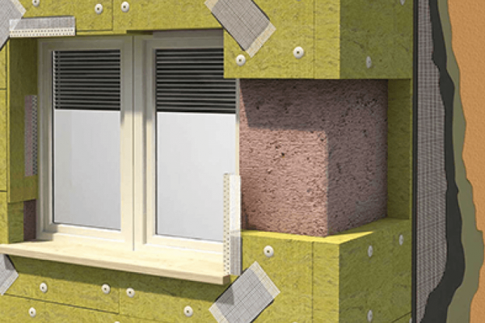
ENERGETSKA UČINKOVITOST
Ključni aspekti energetske učinkovitosti u zgradarstvu:
1. Izolacija zgrade
Primjer toplinske izolacije vanjskog zida zgrade (Izvor: Bellcom Hrvatska, 2024)

Slide 9
ENERGETSKA UČINKOVITOST
Ključni aspekti energetske učinkovitosti u zgradarstvu:
2. Sustavi grijanja i hlađenja
  Visokoučinkoviti kotlovi i peći: Moderni sustavi grijanja koriste manje energije za proizvodnju iste količine topline.
  Toplinske pumpe: Iskorištavanje topline iz okoliša (zraka, tla ili vode) za grijanje i hlađenje zgrada.
  Zonsko grijanje i hlađenje: Sustavi koji omogućuju regulaciju temperature po zonama unutar zgrade povećavaju efikasnost i udobnost (prilagođavanje temperature u pojedinim prostorijama).

Slide 10
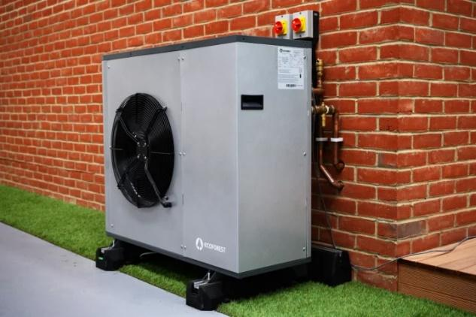
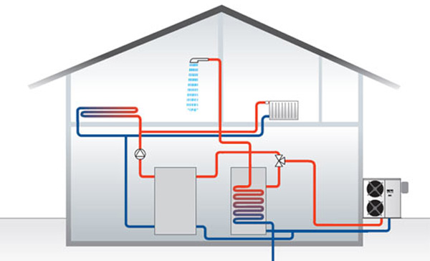
ENERGETSKA UČINKOVITOST
Ključni aspekti energetske učinkovitosti u zgradarstvu:
2. Sustavi grijanja i hlađenja
Primjer toplinske pumpe (lijevo) i shematski prikaz funkcioniranja sustava (Izvor: Klimaj, 2024)

Slide 11
ENERGETSKA UČINKOVITOST
Ključni aspekti energetske učinkovitosti u zgradarstvu:
3. Ventilacija
  Sustavi za rekuperaciju topline: Ventilacijski sustavi koji koriste otpadnu toplinu iz ispušnog zraka za predgrijavanje svježeg zraka smanjuju energetske potrebe.
  Prirodna ventilacija: Dizajn zgrada koji omogućuje prirodno strujanje zraka smanjuje potrebu za mehaničkom ventilacijom.

Slide 12
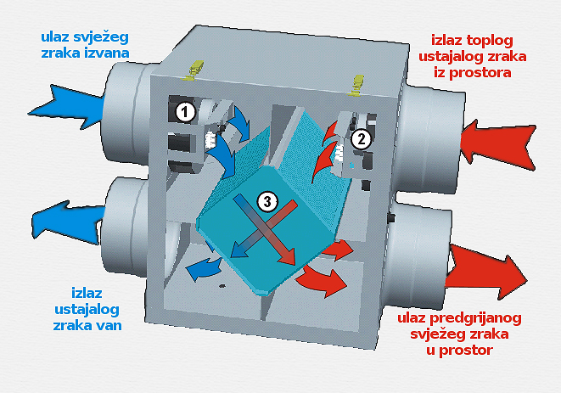
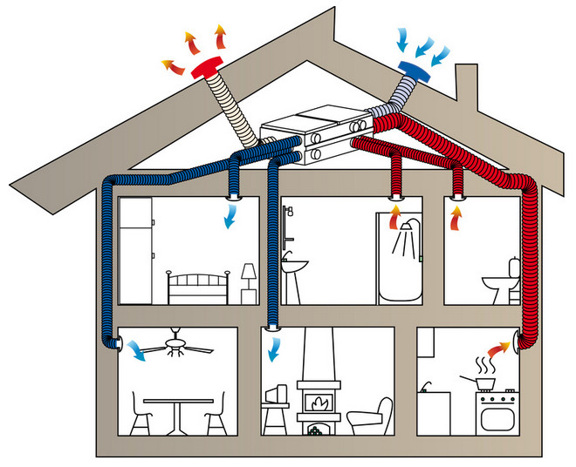
ENERGETSKA UČINKOVITOST
Ključni aspekti energetske učinkovitosti u zgradarstvu:
3. Ventilacija
Rekuperatori zraka; izmjena zraka bez gubitka energije (Izvor: Klima koncept, 2024)

Slide 13
ENERGETSKA UČINKOVITOST
Ključni aspekti energetske učinkovitosti u zgradarstvu:
4. Rasvjeta i električni uređaji
  LED rasvjeta: Korištenje LED rasvjetnih tijela koja troše manje energije i imaju duži vijek trajanja u odnosu na tradicionalne žarulje.
  Pametna rasvjeta: Sustavi koji automatski prilagođavaju intenzitet rasvjete ovisno o prirodnom svjetlu i prisutnosti ljudi u prostoru.
  Električni uređaji: nabavka uređaja za kućanstvo s energetski efikasnijom potrošnjom električne energije

Slide 14
ENERGETSKA UČINKOVITOST
Ključni aspekti energetske učinkovitosti u zgradarstvu:
5. Obnovljivi izvori energije
  Solarni paneli: Instalacija fotonaponskih panela na krovu ili fasadi zgrade za proizvodnju električne energije iz sunčeve energije.
  Solarni termalni sustavi: Sustavi koji koriste solarnu energiju za grijanje vode.

Slide 15
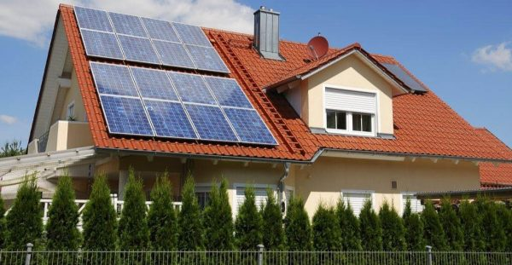
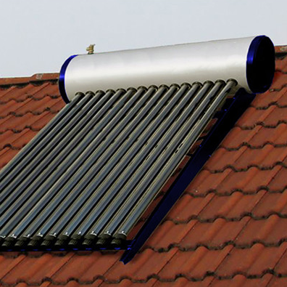
ENERGETSKA UČINKOVITOST
Ključni aspekti energetske učinkovitosti u zgradarstvu:
5. Obnovljivi izvori energije
Primjer postavljenih solarnih panela na krov obiteljske kuće Solarni kolektor bez tlaka u kolektoru (Gomon, 2024) za grijanje vode (Izvor: Solarno net, 2024)

Slide 16
ENERGETSKA UČINKOVITOST
Ključni aspekti energetske učinkovitosti u zgradarstvu:
6. Pametni sustavi upravljanja zgradama
  Pametni termostati: Termostati koji prilagođavaju temperaturu ovisno o rasporedu korisnika i vanjskim uvjetima.
  Sustavi za upravljanje energijom (EMS): Softverski sustavi koji nadziru i optimiziraju potrošnju energije u zgradama.

Slide 17
ENERGETSKA UČINKOVITOST
Ključni aspekti energetske učinkovitosti u zgradarstvu:
7. Materijali i dizajn
  Zeleni krovovi i fasade: Zeleni krovovi i vertikalni vrtovi koji poboljšavaju izolacijska svojstva zgrade i smanjuju učinak urbanih toplinskih otoka.
  Pasivne kuće: Dizajn zgrada koji maksimalno iskorištava prirodne izvore topline i svjetla te minimizira energetske gubitke.

Slide 18
ENERGETSKA UČINKOVITOST
Ključni aspekti energetske učinkovitosti u zgradarstvu:
8. Standardi i certifikati
  Najpoznatiji međunarodni standardi i certifikati za ocjenu održivosti zgrada i građevina: LEED (Leadership in Energy and Environmental Design), BREEAM (Building Research Establishment Environmental Assessment Method), DGNB ((Deutsche Gesellschaft für Nachhaltiges Bauen), Level(s) (Europski ovir za održivost zgrada)
  Passivhaus standard: Njemački standard za pasivne kuće s vrlo niskom potrošnjom energije.

Slide 19
ENERGETSKA UČINKOVITOST
U zgradama se troši oko 40 % od ukupne potrošnje energije, stoga je izuzetno važna njihova energetska učinkovitost tj. osiguravanje minimalne potrošnje energije da bi se postigla optimalna ugodnost boravka i korištenja zgrade.
Vlada Republike Hrvatske je 2014. godine donijela programe energetske obnove s ciljem smanjenja potrošnje energije u zgradama

Slide 20
OBNOVLJIVI IZVORI ENERGIJE
Obnovljivi izvori energije su prirodni izvori energije koji se obnavljaju prirodnim procesima.
Imaju manji utjecaj na okoliš u usporedbi s fosilnim gorivima (ugljen, nafta, zemni plin).

Slide 21
OBNOVLJIVI IZVORI ENERGIJE
Glavne vrste obnovljivih izvora energije:
Solarna energija
Energija vjetra
Hidroenergija
Geotermalna energija
Biomasa
Energija iz otpada

Slide 22
OBNOVLJIVI IZVORI ENERGIJE
Glavne vrste obnovljivih izvora energije:
Solarna energija
  Fotonaponski paneli (PV): Paneli koji pretvaraju sunčevu svjetlost izravno u električnu energiju.
  Solarni termalni sustavi: Sustavi koji koriste sunčevu energiju za zagrijavanje vode ili zraka za grijanje prostora ili za proizvodnju tople vode.
  Koncentrirana solarna energija (CSP): Sustavi koji koriste zrcala ili leće za koncentriranje sunčeve energije na mali prostor, proizvodeći toplinu koja se koristi za generiranje električne energije.

Slide 23
OBNOVLJIVI IZVORI ENERGIJE
Glavne vrste obnovljivih izvora energije:
2. Energija vjetra
  Kopnene vjetroturbine: Instalacije vjetroturbina na kopnu koje pretvaraju kinetičku energiju vjetra u električnu energiju.
  Offshore vjetroturbine: Vjetroturbine smještene u moru, gdje su vjetrovi obično jači i trajniji nego na kopnu. Vjetroelektrane na moru i njihove pojedinačne vjetrenjače mnogo su veće od onih na kopnu.

Slide 24
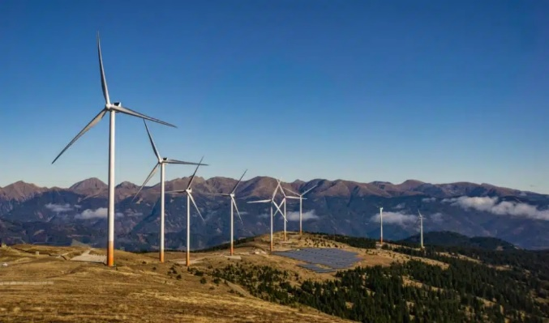
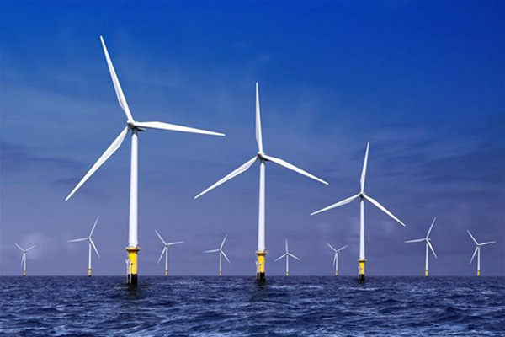
OBNOVLJIVI IZVORI ENERGIJE
Glavne vrste obnovljivih izvora energije:
2. Energija vjetra
Prikaz kopnenih vjetroturbina (Izvor: Zaštita prirode, 2024) Prikaz offshore vjetroturbine (Izvor: Energypress, 2024)

Slide 25
OBNOVLJIVI IZVORI ENERGIJE
Glavne vrste obnovljivih izvora energije:
3. Hidroenergija
  Brane i hidroelektrane: Korištenje brana za stvaranje velikih rezervoara vode koja se pušta kroz turbine za proizvodnju električne energije.
  Mikro hidroelektrane: Male hidroelektrane koje koriste rijeke ili potoke za proizvodnju električne energije na lokalnoj razini.
  Energija valova i plime: Tehnologije koje koriste energiju morskih valova i plime za proizvodnju električne energije.

Slide 26
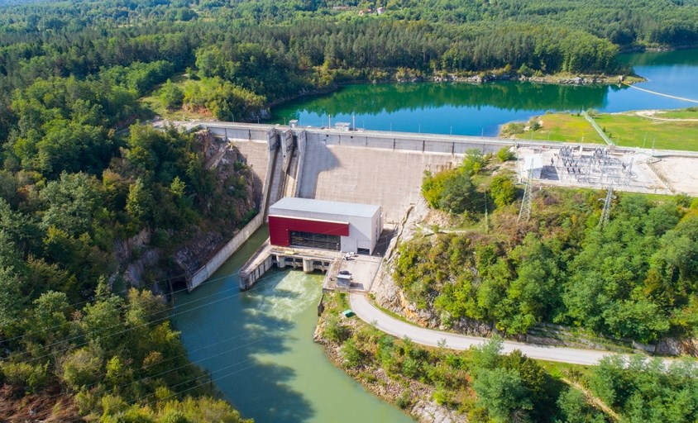
OBNOVLJIVI IZVORI ENERGIJE
Glavne vrste obnovljivih izvora energije:
3. Hidroenergija
Primjer hidroelektrane (Lešće) (HEP Proizvodnja d.o.o. , 2024)

Slide 27
OBNOVLJIVI IZVORI ENERGIJE
Glavne vrste obnovljivih izvora energije:
4. Geotermalna energija
  Geotermalne elektrane: Korištenje topline iz unutrašnjosti Zemlje za proizvodnju električne energije.
  Geotermalni sustavi grijanja i hlađenja: Korištenje topline iz tla za grijanje zgrada zimi i hlađenje ljeti pomoću toplinskih pumpi.

Slide 28
OBNOVLJIVI IZVORI ENERGIJE
Glavne vrste obnovljivih izvora energije:
5. Biomasa
  Biomasa za proizvodnju topline i električne energije: Korištenje organskog materijala (drva, poljoprivrednih ostataka, otpada) za proizvodnju topline ili električne energije.
  Biogoriva: Tekuća biogoriva kao što su bioetanol i biodizel proizvedena iz biljaka i drugih organskih materijala koja se koriste kao zamjena za fosilna goriva u transportu.

Slide 29
OBNOVLJIVI IZVORI ENERGIJE
Glavne vrste obnovljivih izvora energije:
6. Energija iz otpada
  Termička obrada otpada: Korištenje čvrstog otpada za proizvodnju energije kroz procese spaljivanja.
  Anaerobna digestija: Proces u kojem mikroorganizmi razgrađuju organski otpad u odsutnosti kisika, proizvodeći bioplin koji se može koristiti za proizvodnju topline i električne energije.

Slide 30
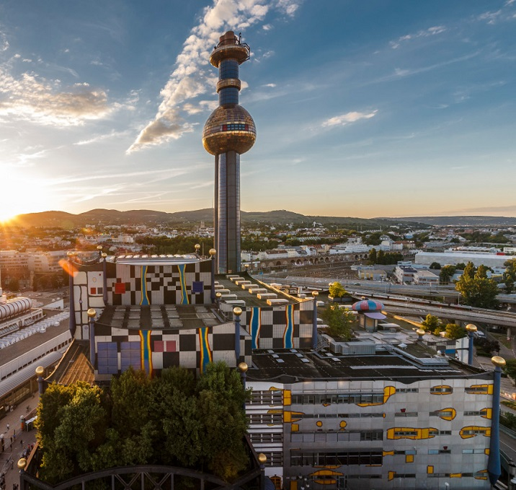
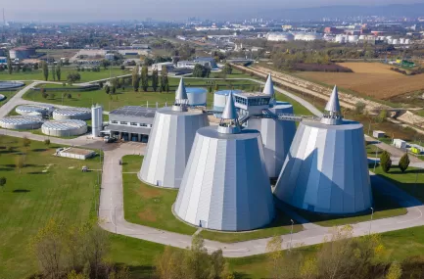
OBNOVLJIVI IZVORI ENERGIJE
Glavne vrste obnovljivih izvora energije:
6. Energija iz otpada
Spalionica otpada Spittelau u Beču, dizajn: Postrojenje za anaerobnu digestiju pročiščivaća otpadnih voda Zagreba
Friedensreich Hundertwasser (Izvbor: Odorčić, 2022)
(Izvor: Ekovjesnik, 2021)

Slide 31
OBNOVLJIVI IZVORI ENERGIJE
Prednosti obnovljivih izvora energije:
  Održivost: Neiscrpni izvori energije koji se obnavljaju prirodnim procesima
  Smanjenje emisija stakleničkih plinova
  Povećana energetska sigurnost
  Ekonomske prilike: Otvaranje novih radnih mjesta u sektorima obnovljive energije
  Zdravstvene koristi: Manje zagađenje zraka i voda što poboljšava javno zdravlje.

Slide 32
OBNOVLJIVI IZVORI ENERGIJE
Izazovi i ograničenja obnovljivih izvora energije:
Intermitentnost (povremenost): Neki obnovljivi izvori, poput solarne i vjetroenergije, ovise o vremenskim uvjetima i nisu stalno dostupni.
Visoki početni troškovi
Potrebna infrastruktura
Odlaganje otpada i uređaja nakon korištenja: što nakon uređaja kada im završi životni vijek?

Slide 33
NEOBNOVLJIVI IZVORI ENERGIJE
Neobnovljivi izvori energije su izvori koji se ne mogu obnoviti ili se obnavljaju izuzetno sporo u geološkim vremenskim okvirima.
U neobnovljive izvore energije spadaju:
Fosilna goriva (nafta, ugljen, prirodni plin)
Nuklearna energija

Slide 34
NEOBNOVLJIVI IZVORI ENERGIJE
Prednosti neobnovljivih izvora energije:
  Visoka energetska gustoća: Fosilna goriva i nuklearna energija imaju visoku energetsku gustoću, što znači da mala količina može proizvesti veliku količinu energije.
  Pouzdanost i stabilnost: Neobnovljivi izvori energije mogu pružiti stabilan i kontinuiran izvor energije, što je ključno za osnovnu (baznu) proizvodnju električne energije.
  Postojeća infrastruktura: Većina svjetske energetske infrastrukture dizajnirana je za korištenje fosilnih goriva, što znači da su većina elektrana, vozila i industrijskih postrojenja optimizirana za ove izvore energije.

Slide 35
NEOBNOVLJIVI IZVORI ENERGIJE
Nedostaci neobnovljivih izvora energije:
  Ograničene zalihe: Fosilna goriva su ograničena i njihova eksploatacija dovest će do iscrpljivanja resursa.
  Negativan utjecaj na okoliš: Emisije stakleničkih plinova, zagađenje zraka, tla i voda, te ekološke katastrofe povezane s vađenjem i transportom fosilnih goriva.
  Nuklearni otpad i rizici: Nuklearna energija stvara opasan radioaktivni otpad koji zahtijeva dugotrajno skladištenje i predstavlja ozbiljne sigurnosne rizike.

Slide 36
PITANJA ZA PONAVLJANJE
  Podrazumijeva li energetska učinkovitost štednju energije? Pojasni.
  Navedi nekoliko ključnih aspekata energetske učinkovitosti u zgradarstvu.
  Koje su prednosti, a koji nedostaci obnovljivih izvora energije? Razmisli da li postoje joše neke prednosti i nedostaci korištenja obnovljivih izvora energije osim ovdje navedenih.
  Koje su prednosti, a koji nedostaci neobnovljivih izvora energije?
  Navedi neke primjere obnovljivih i neobnovljivih izvora energije?

